Slide 1

Proyecto Programación
ANGELO Giuseppe lozano Berruecos
Gestor de Vuelos

Slide 2
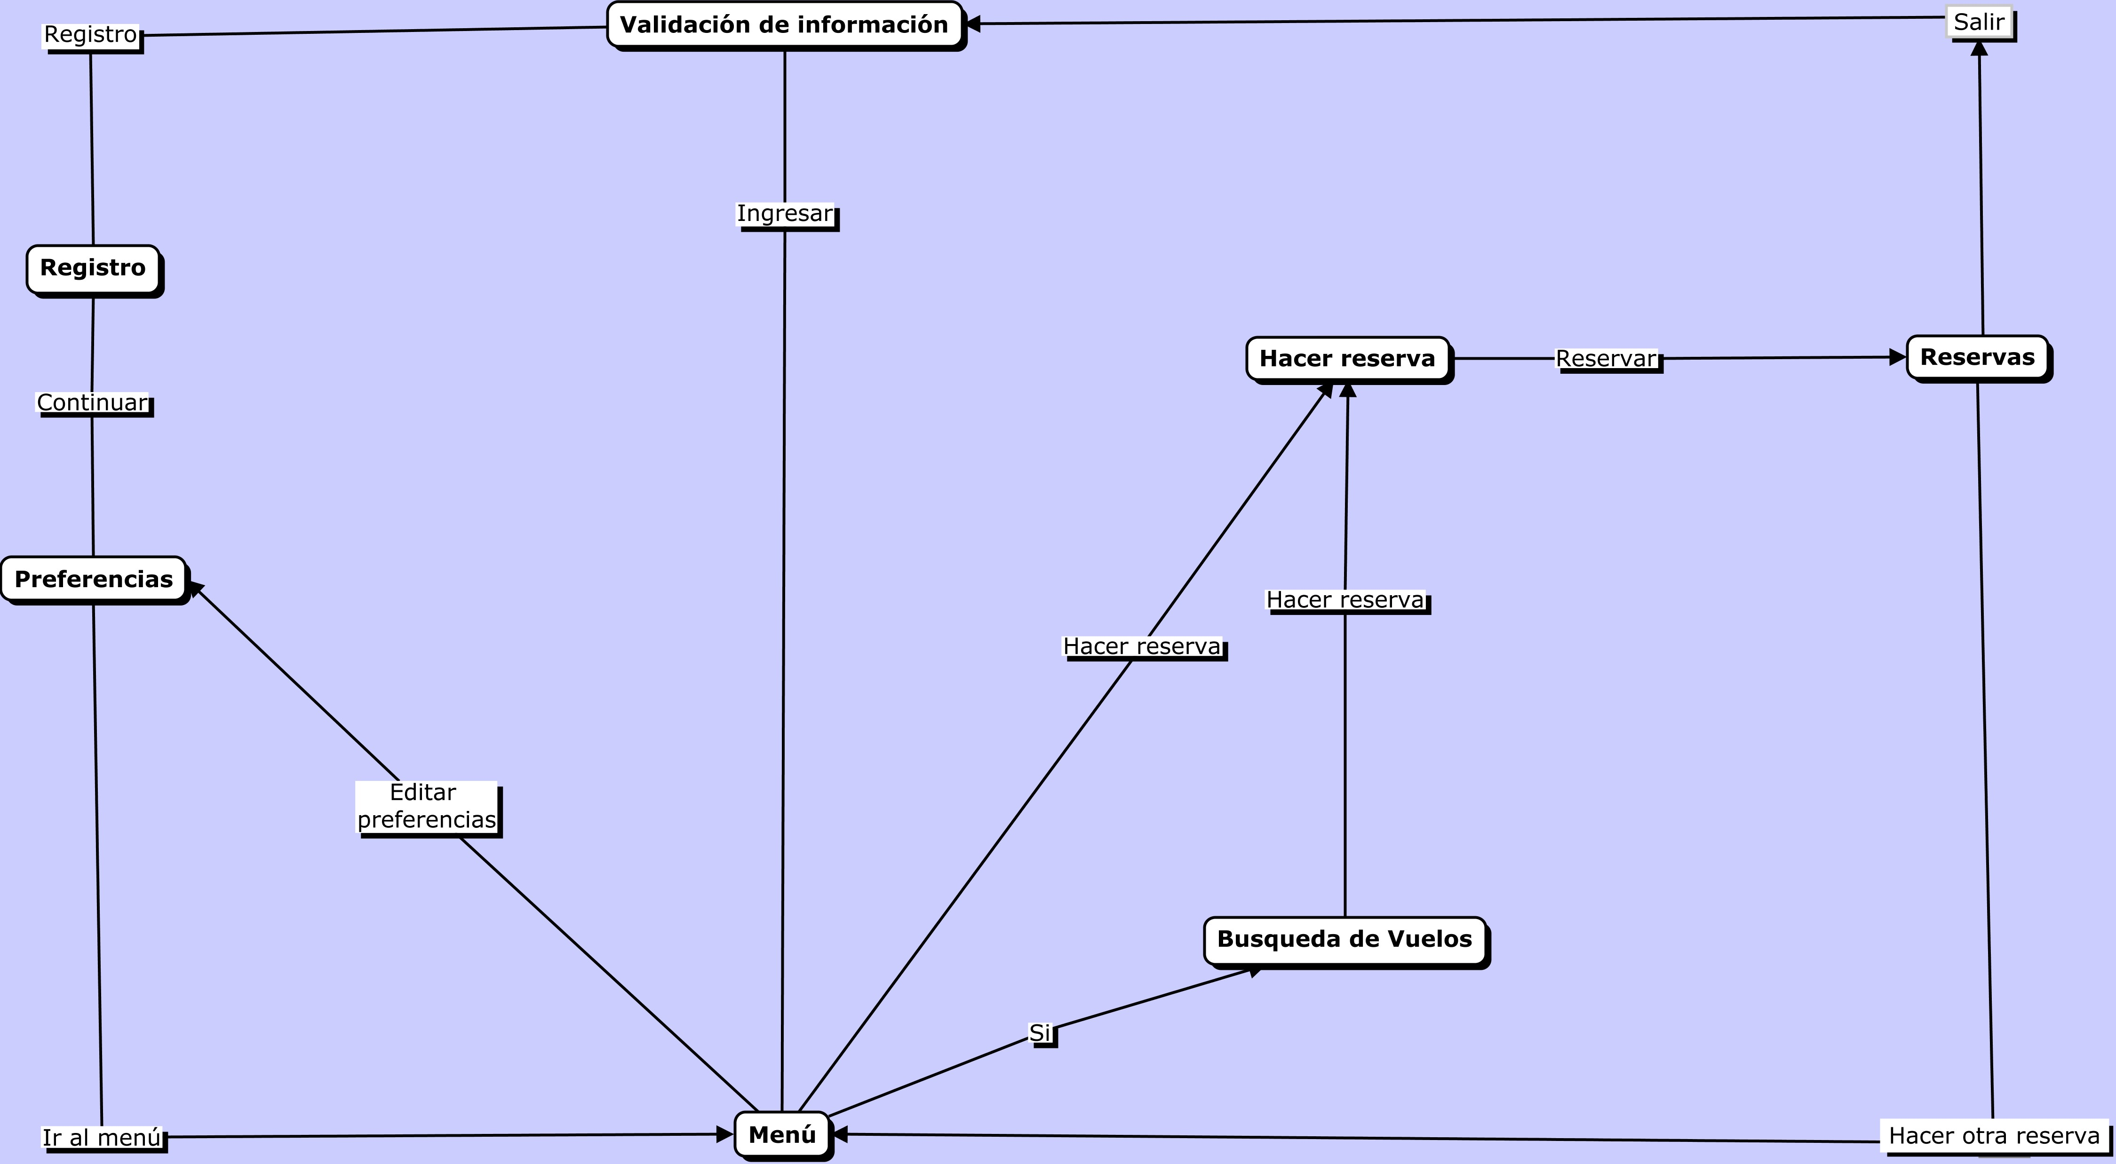
Diagrama de flujo

Slide 3




Librerías
-HTML
CSS
PYTHON
FLASK

